Slide 1
阅流 RSS · 本地优先的 RSS 阅读器
主 App（B3 RSS 阅读器） + 伴生模块（P6 备份与恢复）
邬逸帆 202405100113
物联网 241
指导教师：邱景
2026 年 11 月 13 日
Java 17 · 原生 Android
Room / OkHttp / XmlPullParser / WorkManager
MVVM（ViewModel + LiveData + 线程池）
GitHub: xu2hou/RSS

Slide 2
一、选题与定位
为什么做一个「本地优先」的 RSS 阅读器
• RSS = 订阅固定信息源，而不是被算法推荐；国内可用客户端大多已停更
• 主流方案把订阅与缓存放在云端，离线完全不可用
• 本项目：订阅与文章全部落在手机本地，断网也能读已缓存内容
• 题目：B3 RSS 阅读器（B 档·进阶级），伴生模块 P6 备份与恢复
一句话定位：原生 Android 实现、可离线阅读、支持自动备份与恢复的 RSS 阅读器。

Slide 3
二、系统架构
MVVM 分层 + 显式线程模型
UI 层 Activity / Fragment（ViewBinding）
只观察 LiveData、只调用 ViewModel
ViewModel AndroidViewModel + LiveData
持有 Repository，不持有 View；旋转不丢状态
Repository Feed / Article Repository
编排：抓取 → 解析 → 事务入库
数据源 Room / OkHttp / SharedPreferences
90% 逻辑可单测，不依赖模拟器
Java 下用「ExecutorService + LiveData」等价替代 Kotlin 协程：diskIO 单线程保序，networkIO 三线程并发。

Slide 4
三、关键实现①：RSS 2.0 与 Atom 双格式解析
两种格式结构不同，同一个解析器要都能吃
差异点：RSS 的链接是标签文本，Atom 的链接是属性；正文标签也不同。
RSS 2.0
<link>https://sspai.com/post/118587</link>
<description>摘要 + &lt;a&gt;…</description>
Atom
<link rel="alternate" href="https://…"/>
<content type="html"><![CDATA[…]]></content>
• 判据：<link> 有没有 href 属性 —— 有则 Atom 形态，无则等标签文本
• 关闭命名空间处理，按「标签名 + 前缀」匹配，兼容 content:encoded、dc:date
• setInput(stream, null) 让解析器按 BOM / <?xml encoding?> 自判编码（UTF-8 / GBK 都能读）
• 抽成两层：外层用系统 Xml，内层可注入解析器 → 普通 JVM 单测就能跑回归

Slide 5
四、关键实现②：推荐排序与源健康度
自定义业务逻辑，不是增删改查
评分模型（本地纯函数）
raw = 1.0 + 3.0×收藏 + 1.0×未读 + 2.0×health
score = raw / (ageHours/6 + 1)^1.2
时间衰减让新文章有机会压过老的高分文章
失败退避（指数式）
失败 1 次
10 分钟后重试
失败 2 次
1 小时
失败 3 次
6 小时·标记异常
≥4 次
24 小时
• health ∈ [0,1]：0 次失败 = 1.0，1 次 = 0.67，达到阈值 3 次 = 0 → 经常抓失败的源在推荐流里自然降权
• 后台刷新时跳过未到期的源，一个坏源不会拖垮整轮刷新
• 两个算法都写成无 Android 依赖的纯函数，可直接被 JUnit 断言（共 11 个用例）

Slide 6
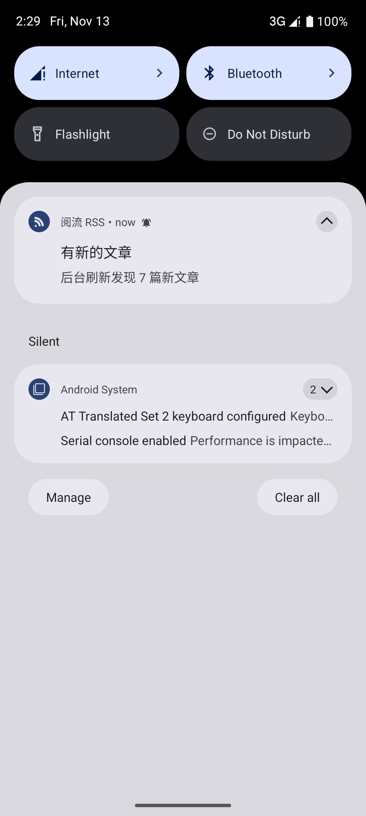
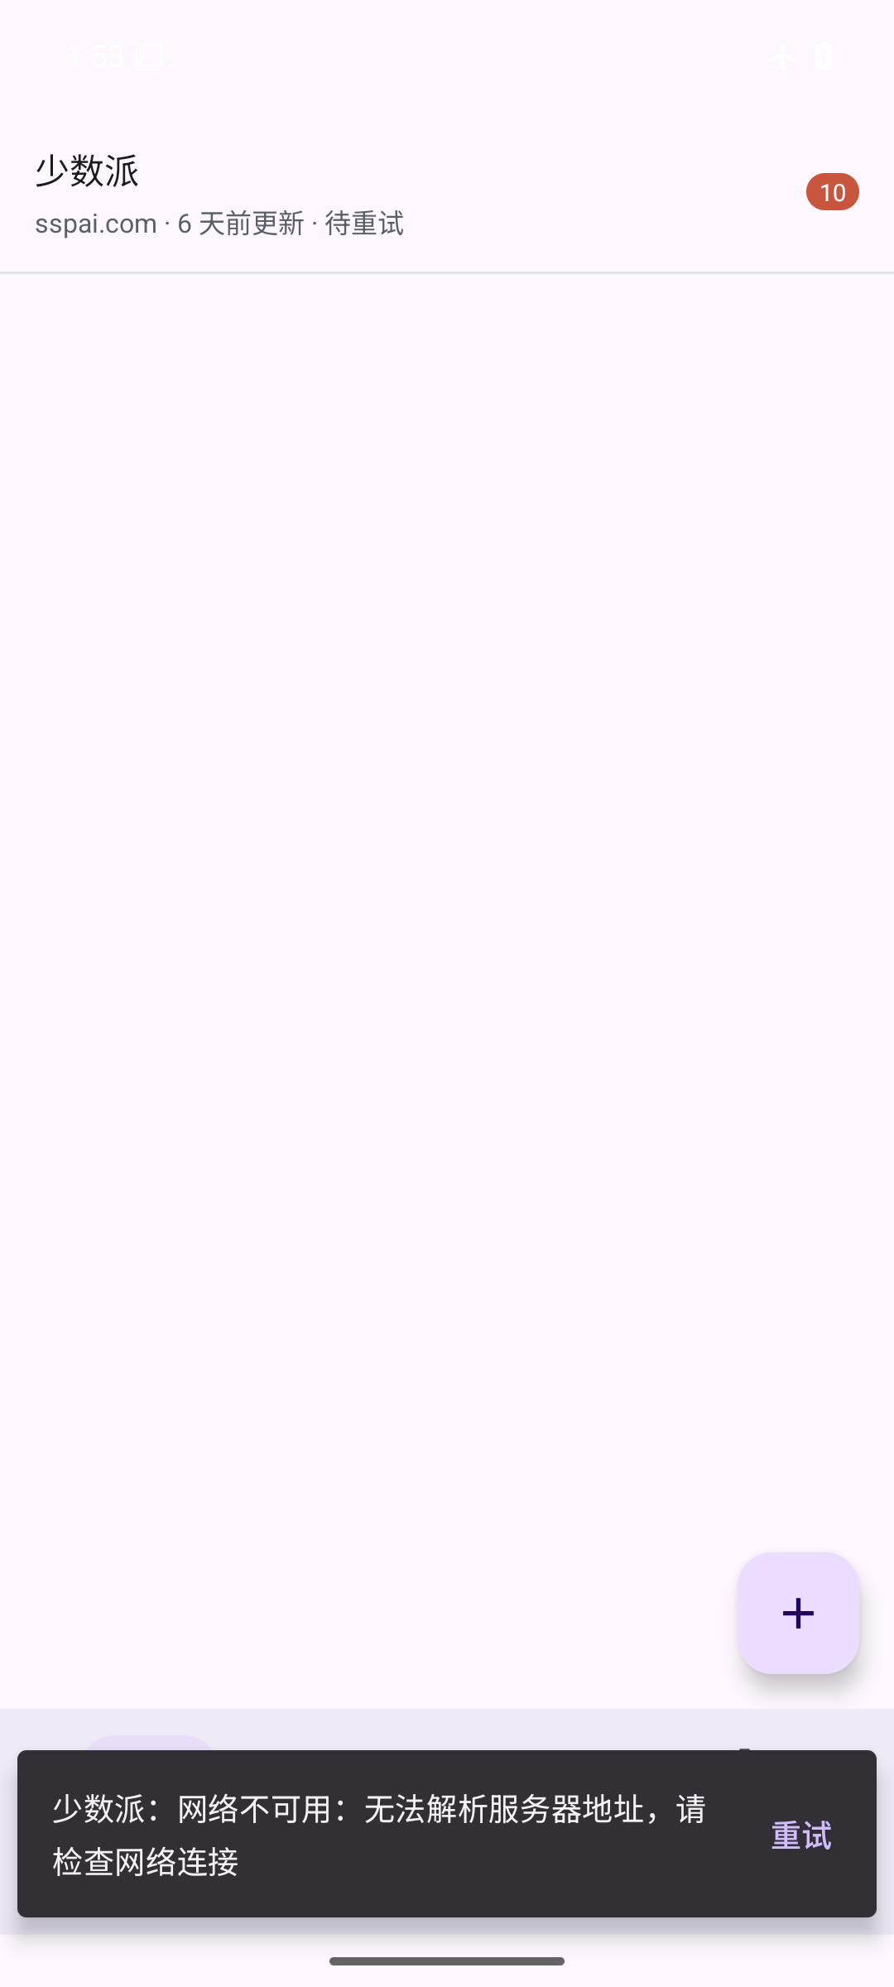
五、关键实现③：后台刷新与权限降级
课程要求的「硬能力」与「拒绝权限后仍可用」
WorkManager 定时刷新
通知权限被拒 → 降级
• 周期 6 小时，约束「联网才跑」
• 唯一任务名 + UPDATE 策略，避免重复登记
• 设置页实时显示「后台任务状态：ENQUEUED」
• 失败按退避重试，不把任务标成永久失败
• 页面如实提示「已拒绝通知权限，功能仍可正常使用」
• 刷新与阅读完全不受影响，不崩溃不静默失败
• 发通知前查权限，并捕获 SecurityException 兜底
通知 / 错误态与重试

Slide 7
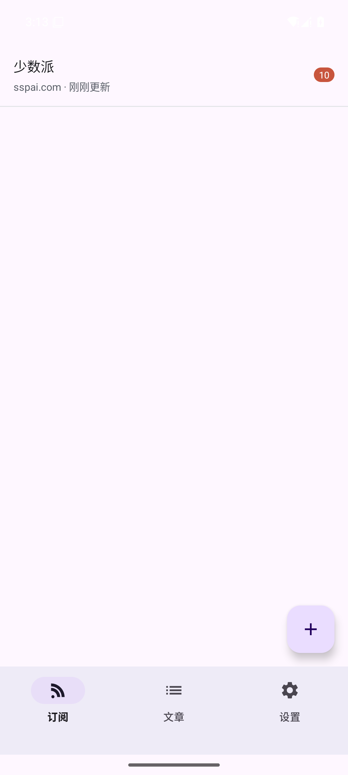
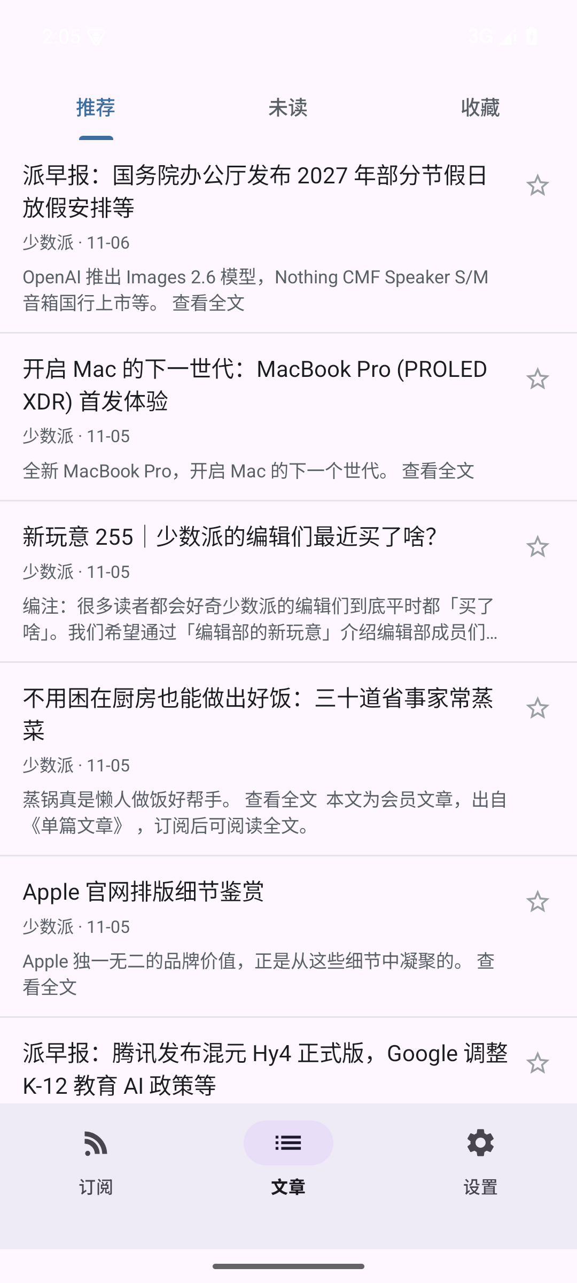
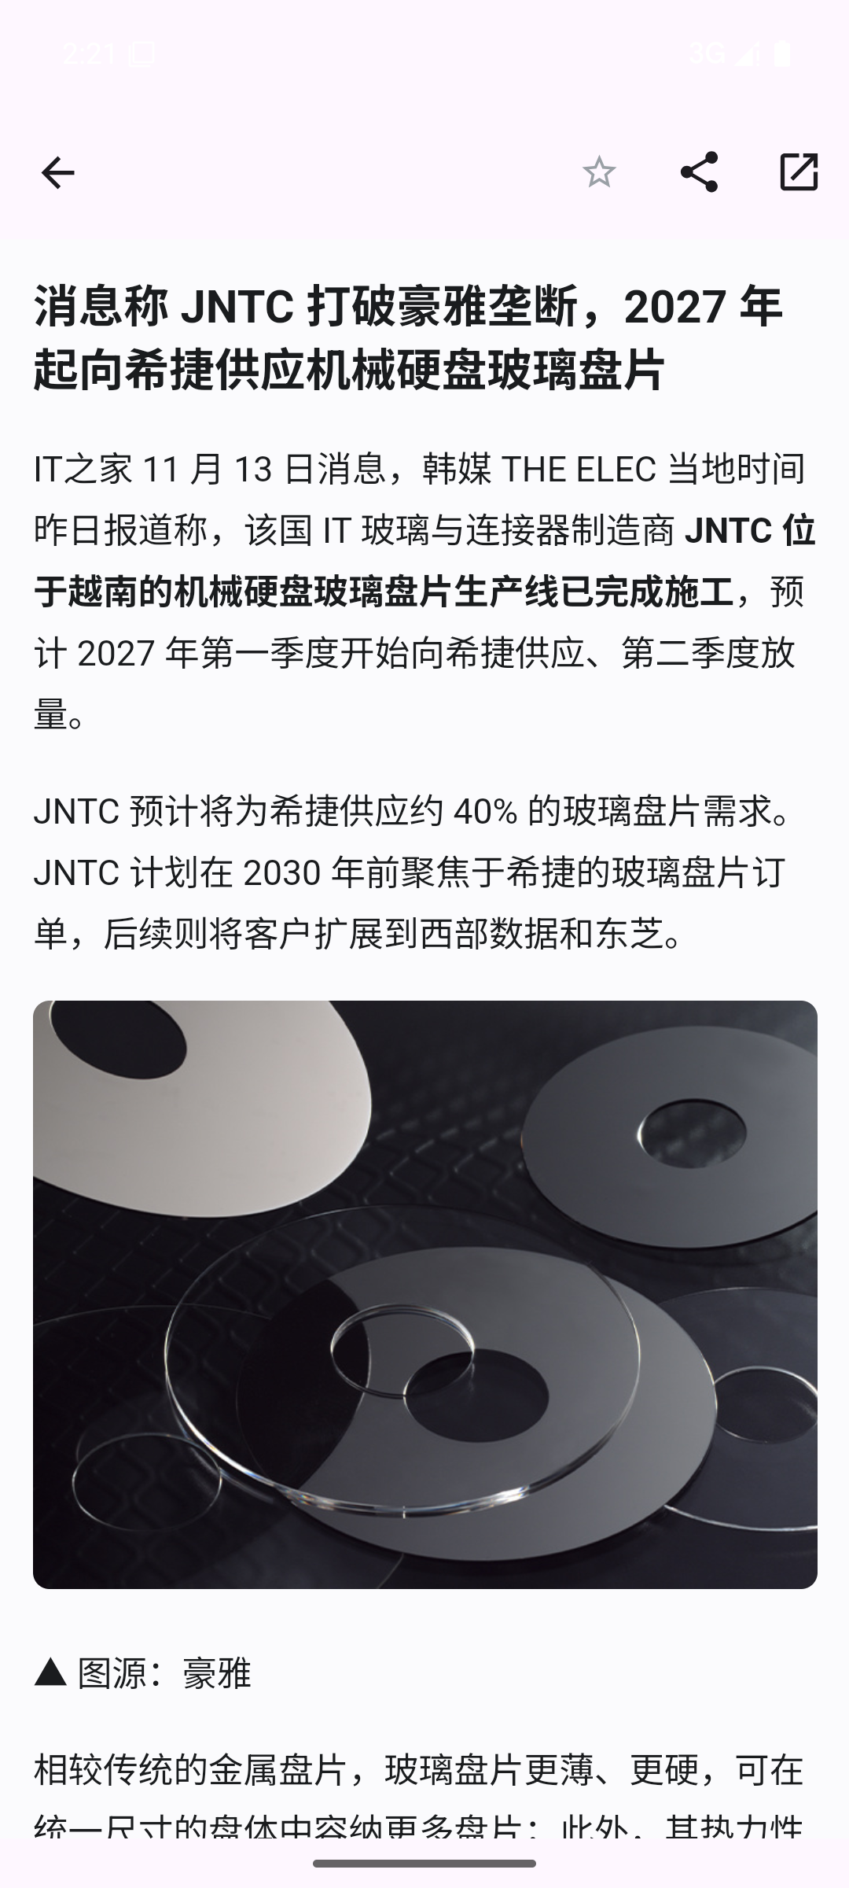
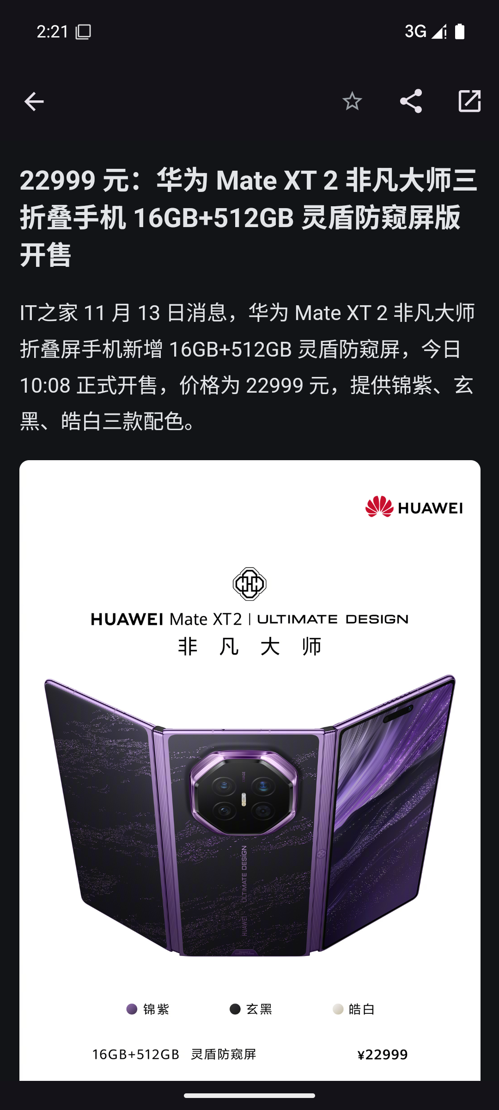
六、界面展示
5 个界面，覆盖「列表 → 详情」导航
订阅列表：未读徽标
文章列表：推荐/未读/收藏
详情：WebView 正文
详情：深色模式
三态 UI 统一封装为 StateView：加载 / 空 / 错误（带重试）；列表为空时铺满，有内容时用 Snackbar 不打断阅读。

Slide 8
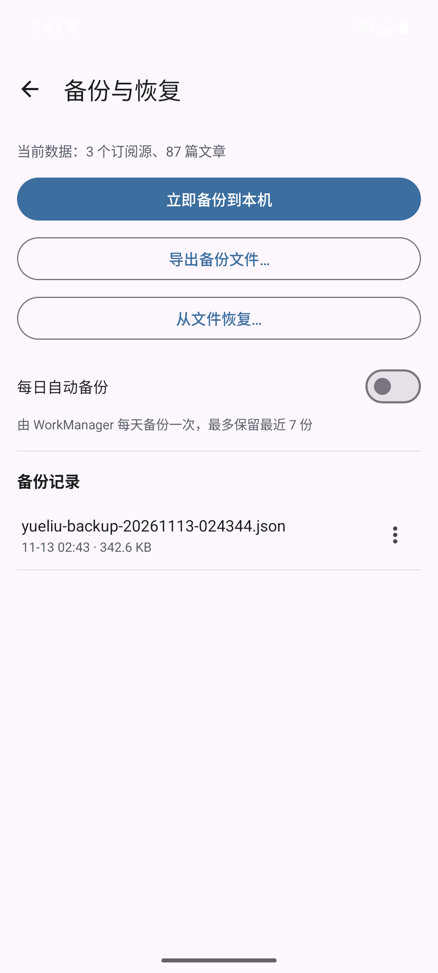
七、伴生模块 P6：备份与恢复
独立可启动，读写主 App 的真实数据
独立入口
• 桌面第二个图标（LAUNCHER）
• 应用快捷方式 / 主 App 设置页也能进
备份
• 纯 JSON + schemaVersion 版本号
• 私有目录自动命名，也可 SAF 导出
• 每日自动备份，只留最近 7 份
恢复
• 按 url / link 去重合并，事务内完成
• 可选覆盖阅读与收藏状态
数据打通的取舍：不复用 .db 文件（WAL 下快照可能不含最新事务），也不跨进程开 Provider
直接注入同一个 Room 实例，用 DAO 读全量、事务写回 —— 快照一致、事务安全、代码最简

Slide 9
八、质量保证
30 个单测 + 12 项手工用例 + 真实踩坑记录
单元测试（全部通过）
• DateUtils / HtmlUtils：时间与 HTML 清洗
• RssParser：三份离线样本做格式回归
• ArticleRanker / FeedHealth：算法数值
• BackupPayload：JSON 往返与版本兼容
真实踩到的坑（都进文档了）
• Android 15 边到边：内容被状态栏压住
• AGP 8 默认不生成 BuildConfig
• WorkManager 的 workdb 被写坏成 0 字节 → 静默不执行
• 断网时抛英文异常，用户看不懂
验证方式不靠「看代码应该没问题」：
任务是否登记 → dumpsys jobscheduler；真的会跑 → cmd jobscheduler run -f 看日志；窗口是否避让 → 看截图。

Slide 10
九、不足与展望
• 尚未支持 OPML 批量导入导出（RSS 客户端通用标准）
• 正文直接渲染源方 HTML，未做阅读模式净化
• 备份为全量快照，数据量大时文件偏大（87 篇约 340 KB）
• 只做本地备份与合并恢复，尚未做多设备云同步与冲突合并
谢谢，请老师提问
源码与提交记录：https://github.com/xu2hou/RSS

